Slide 1
C 程式設計實習課練習題

Slide 2
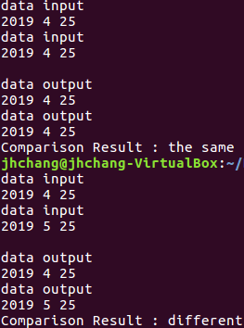
課堂練習7-1：const 基礎練習
輸入兩個日期，比較是否相同並印出結果
請自己設計 class DATE 來存放日期
class member variable 須為 private
class 中須使用 const DATE& 的 compare function 來比較輸入日期是否相同
→ bool DATE :: compare(const DATE& date)

Slide 3
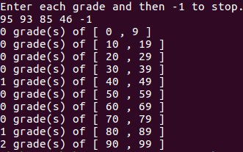
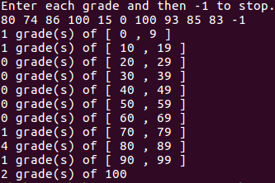
課堂練習7-2：vector 基礎練習
輸入學生得分，輸出各分數區間人數分布
以迴圈輸入學生資料，遇到 -1 時結束
成績為整數型態(integer)且須存在名為 Grade 的 vector 中
分數最小為0，最大為100
必須瀏覽整個 Grade 後才計算分數區間人數，不能邊 cin 邊計算
每一10分為一個區間(0 ~ 9、10 ~ 19…)
有滿分(100)的話則單獨計算人數

Slide 4
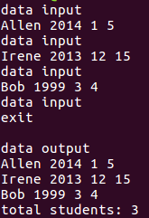
課堂練習7-3：static 基礎練習
從輸入學生資料計算人數，並印出所有結果
請設計 class RECORD 來存放學生的姓名及生日，生日用7-1的 DATE 存放
→ class RECORD{
public:
RECORD(string, int , int , int);
DATE getDate() const;
…
private:
DATE date;
…
}
在 RECORD 中用 static 計算學生總數
member variable 須為 private
以迴圈輸入學生資料，遇到 exit 時結束
最後印出所有學生資訊及總人數

Slide 5
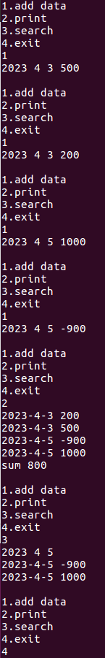
課堂練習7-4：記帳程式
用自訂 class 寫一個記帳程式，須具備以下功能:
紀錄日期、收支
依據日期先後印出紀錄(若日期相同則依金額由小到大)
最後算出收支總額(可為負數)
搜尋特定日期的紀錄(也須照順序排)
日期須用7-1的 DATE 存放
class member variable 須為 private
在自訂 class 中用 static 計算收支總額

